Slide 1
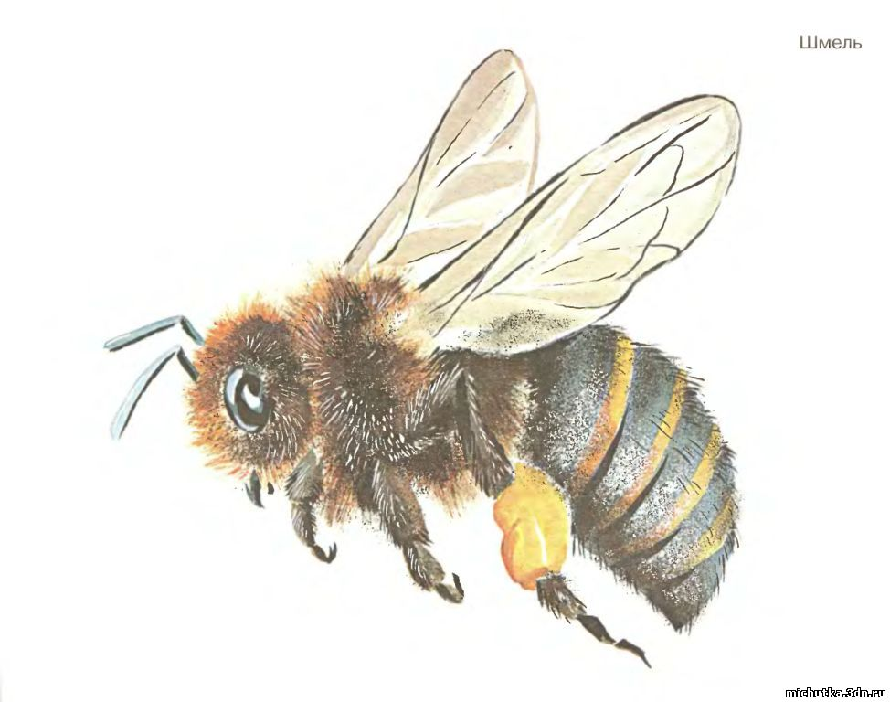
ЧЕТВЕРТЫЙ ЛИШНИЙ НАСЕКОМЫЕ
Автор: Комендант Инна Викторовна
Воспитатель МБДОУ ДС КВ№39

Slide 2
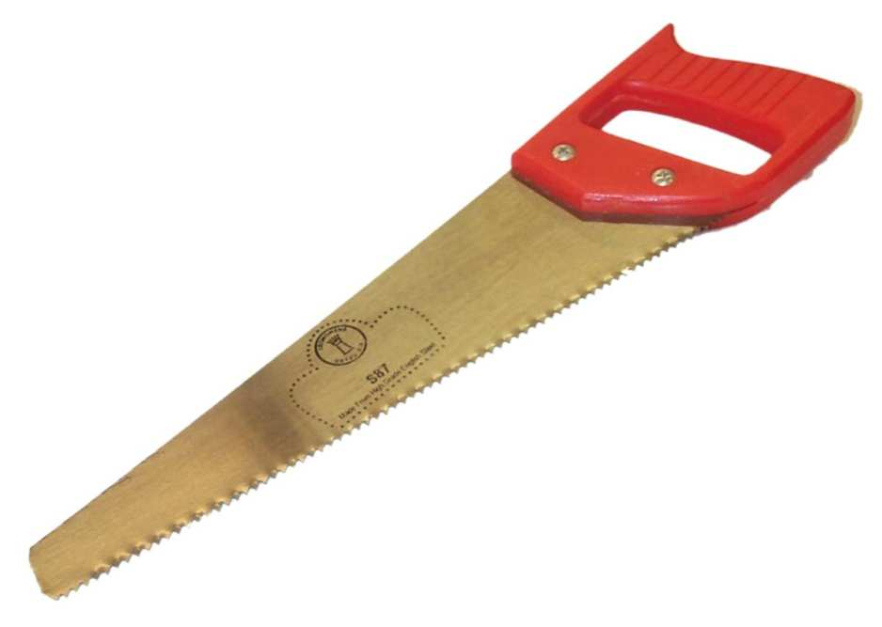
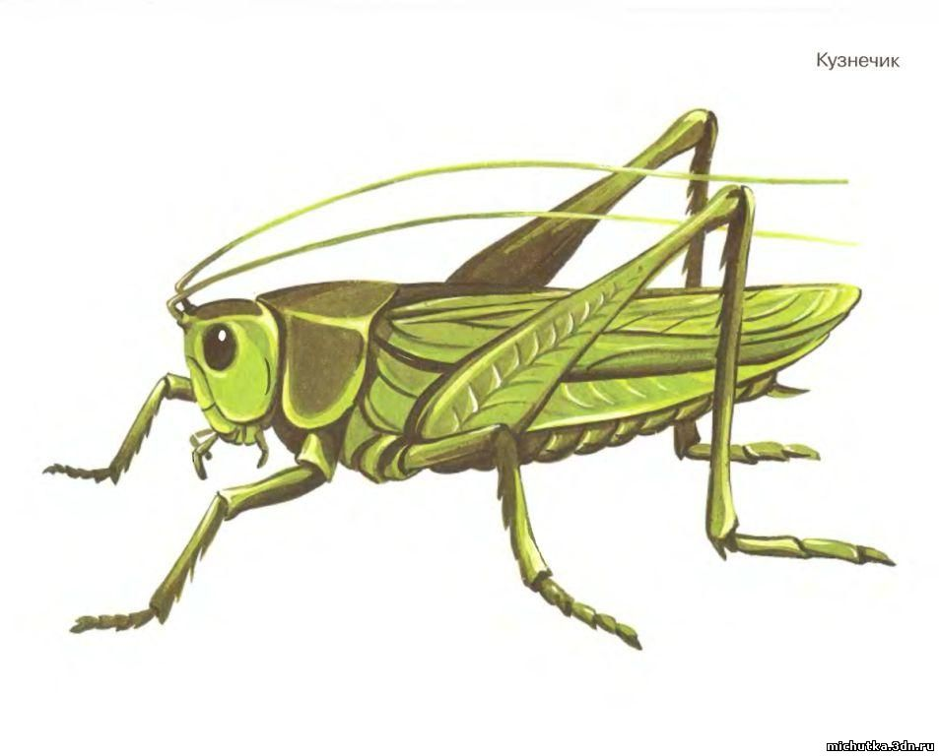

Slide 3
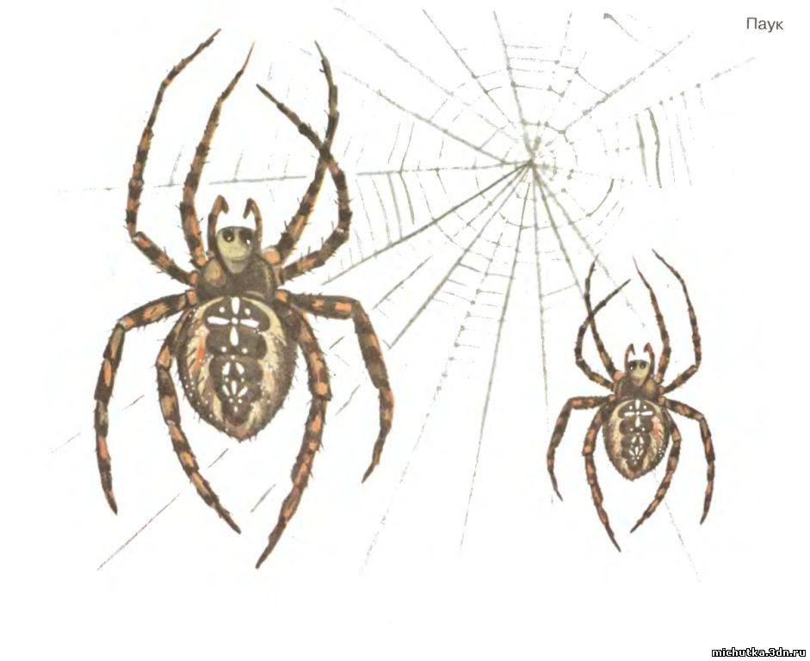
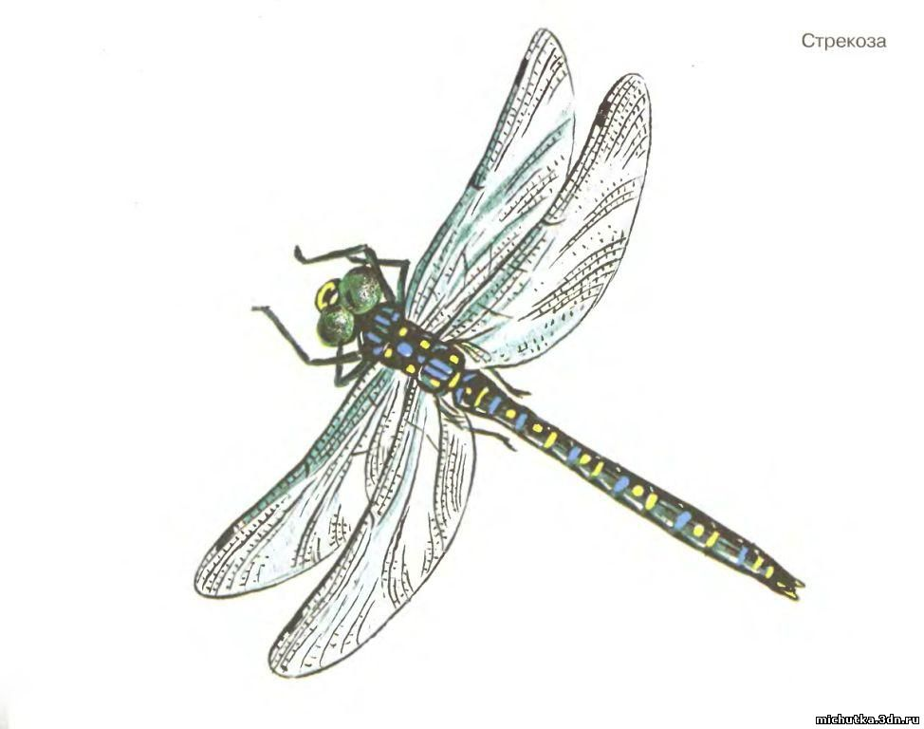
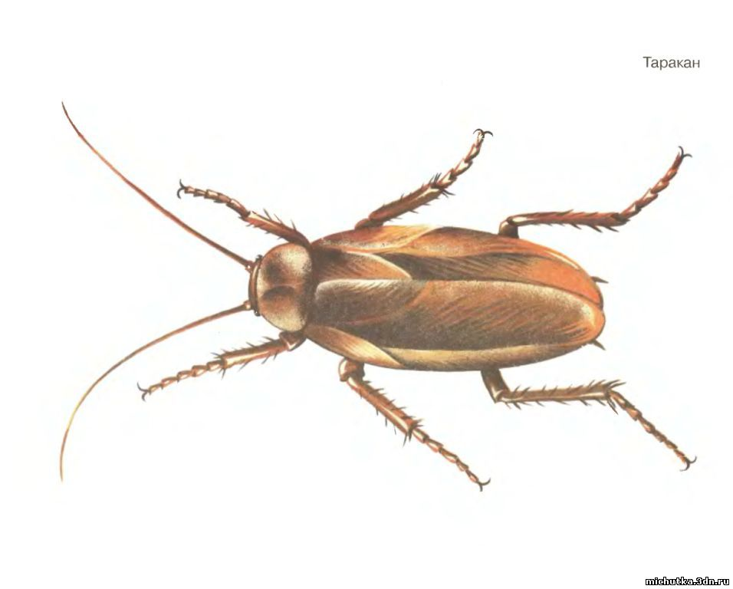

Slide 4
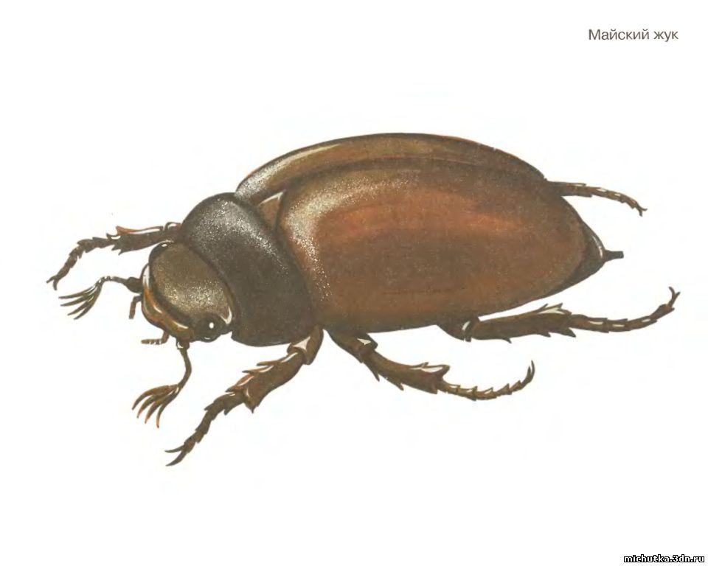
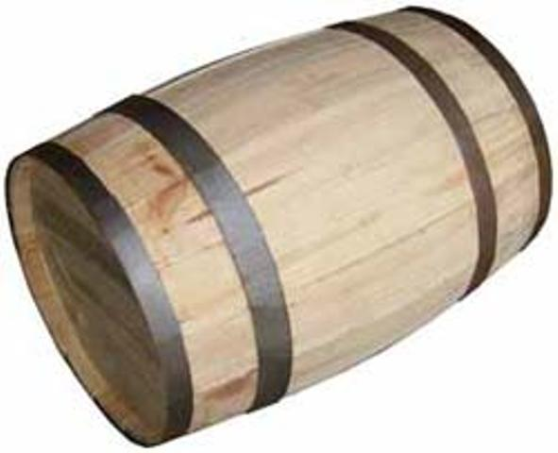
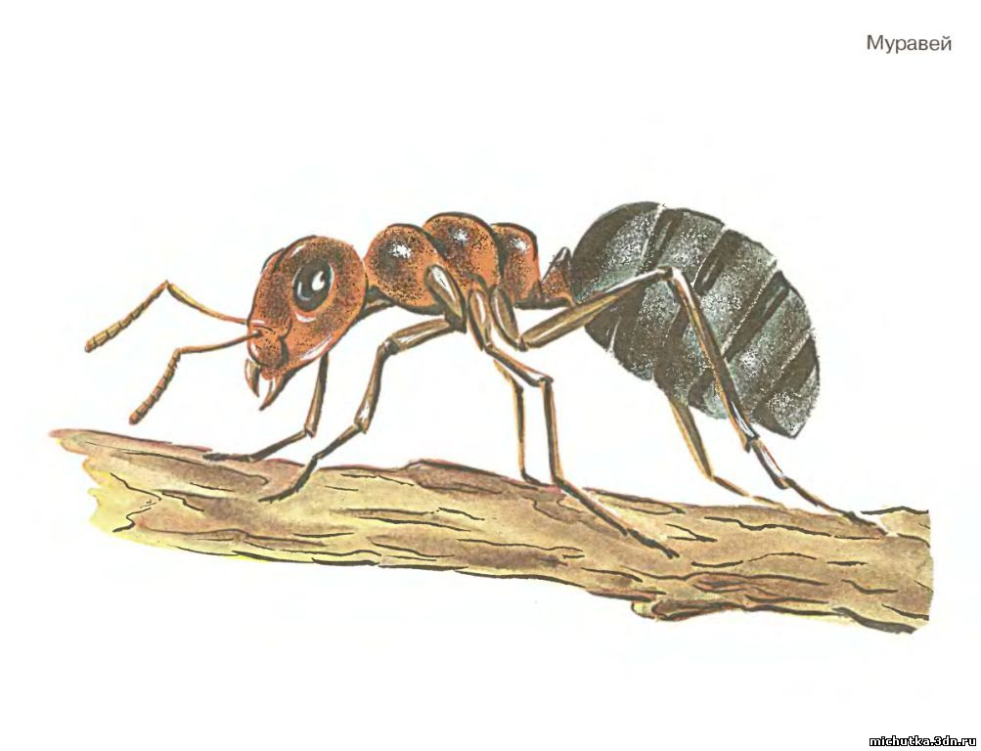

Slide 5
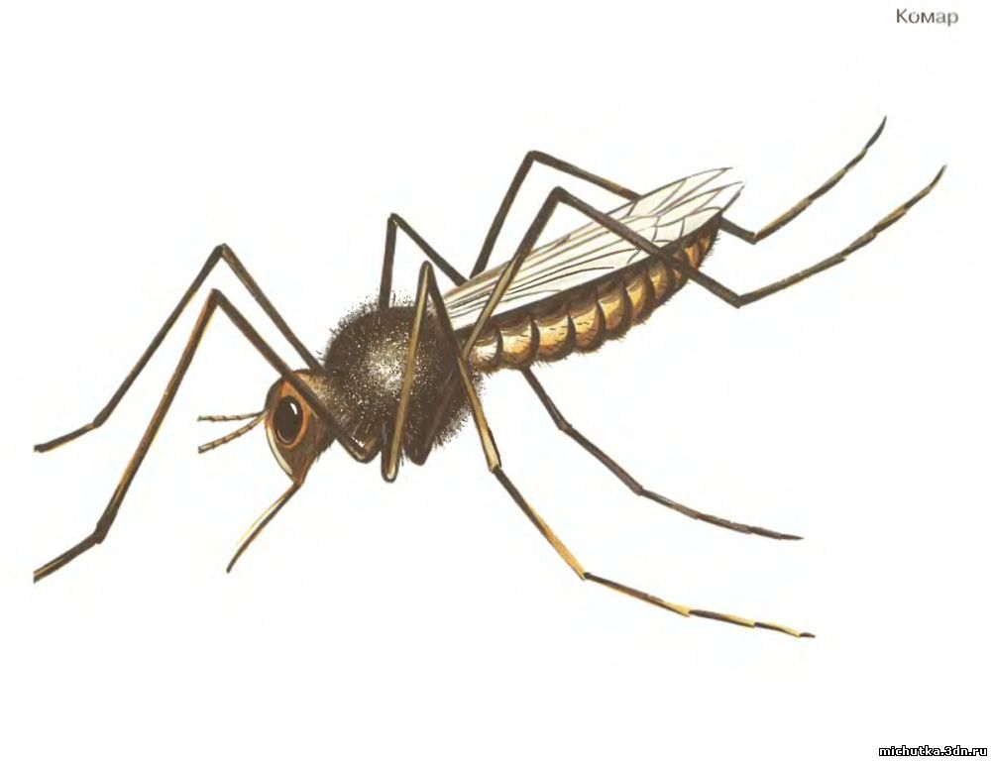
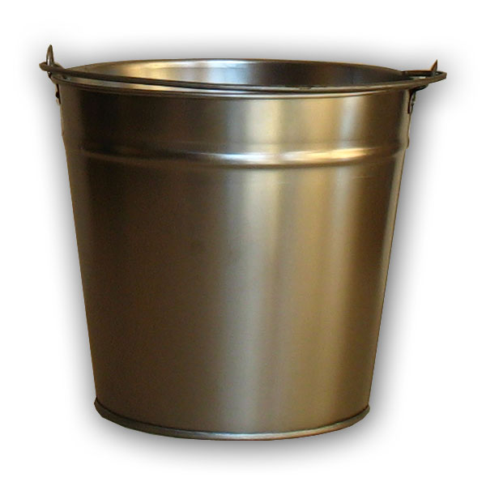

Slide 6
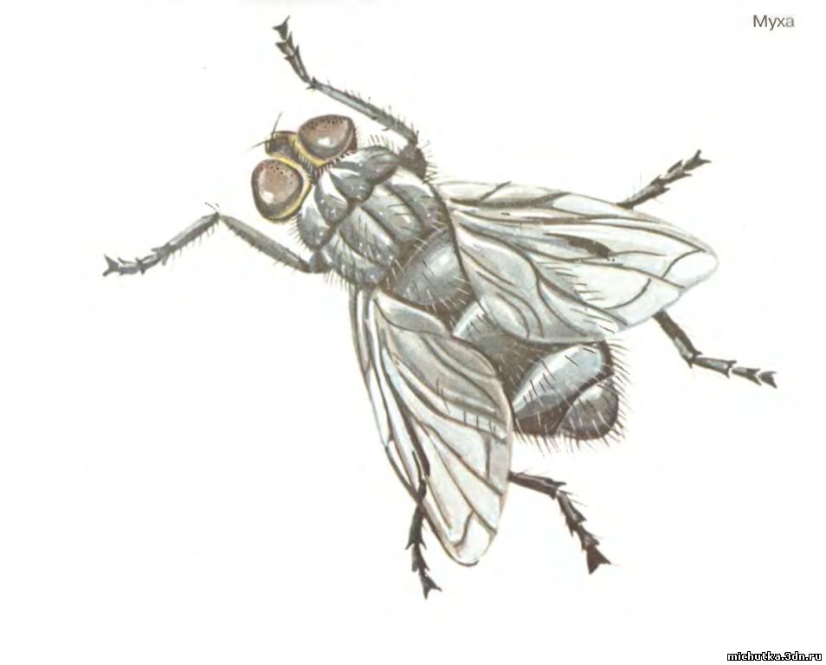

Slide 7
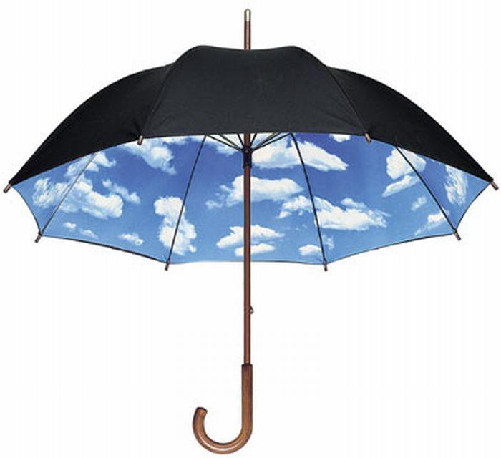

Slide 8
Цель занятия: уточнить знания о характерных особенностях насекомых, об условиях жизни, о пользе и вреде насекомых.
Задачи:
Образовательные
-расширять и уточнять знания о насекомых, об их существенных признаках;
-уточнять знания о пользе и вреде насекомых для человека;
-способствовать развитию наблюдательности, внимания, памяти, мышления;
-активизировать и расширять словарный запас;
-развивать связную речь.
Воспитательные
-прививать бережное отношение ко всему живому;
-замечать красоту окружающей природы;
-воспитывать понимание и соблюдение правил поведения при встрече с разными насекомыми.

